Slide 1
Attention
注意力机制

Slide 2

人类的视觉注意力
快速扫描全局图像
获得需要重点关注的目标区域
对这一区域投入更多资源
获取更多所需要关注目标的细节信息，而抑制其他无用信息。
右图形象化展示了人类是如何分配注意力资源的，很明显会把更多注意力投入到人的脸部，文本的标题以及文章首句等位置。
Notes:
视觉注意力机制是人类视觉所特有的大脑信号处理机制。人类视觉通过快速扫描全局图像，获得需要重点关注的目标区域，也就是一般所说的注意力焦点，而后对这一区域投入更多注意力资源，以获取更多所需要关注目标的细节信息，而抑制其他无用信息。

Slide 3
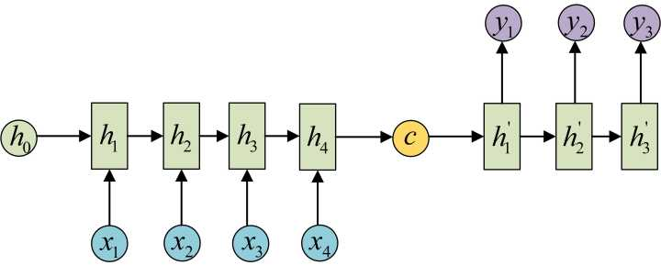
Seq2Seq的局限
编码和解码器之间的唯一联系就是一个固定长度的语义向量C。
较长较复杂的序列，则该语义向量可能无法完全表示整个序列的信息。
输入序列越长，这个现象就越严重。
包涵整个句子的信息
Notes:
它将整个序列的信息压缩到一个固定长度的向量中去了。对于短序列来说，这种做法可能问题不大，但如果是较长较复杂的队列，则该语义向量可能无法完全表示整个序列的信息。而且先输入的序列的信息会被后输入的序列信息稀释掉。输入序列越长，这个现象就越严重。如果我们得到一个有损的语义编码，那对后面的解码也很可能会产生影响。

Slide 4
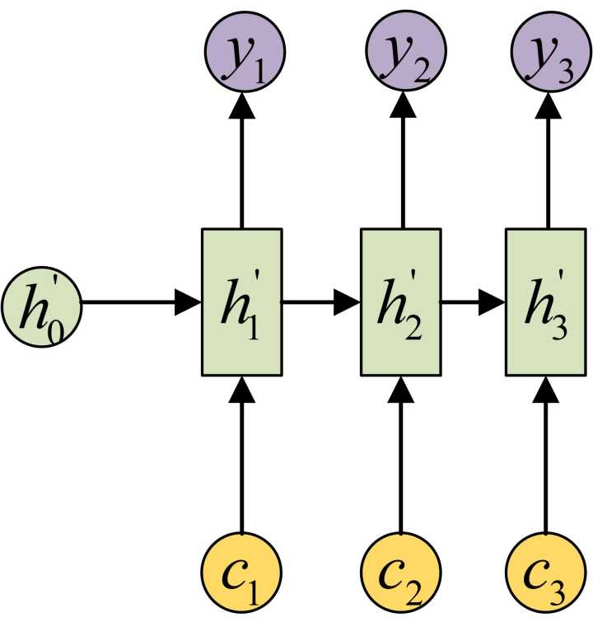
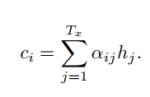
Attention机制
Attention机制通过在每个时间输入不同的c来解决这个问题，右图是带有Attention机制的Decoder。
每一个c会自动去选取与当前所要输出的y最合适的上下文信息。
我们用 a_{ij} 衡量Encoder中第j阶段的h_{j}和解码时第i阶段的相关性
最终Decoder中第i阶段的输入的上下文信息 c_{i} 就来自于所有 h_{j} 对 a_{ij} 的加权和。
Notes:
模拟了人类的视觉注意机制而来，当观察某个画面时，注意力聚焦到其中某一部分，其余部分则变得模糊。

Slide 5
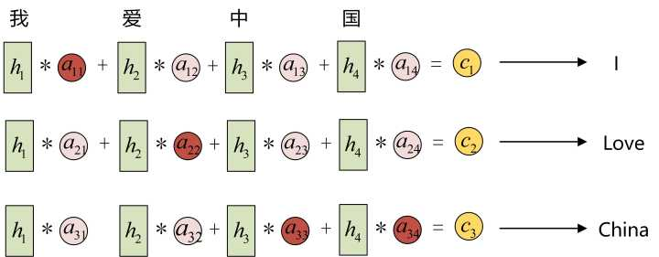
Attention机制
以机器翻译为例（将中文翻译成英文）：
Notes:
输入的序列是“我爱中国”，因此，Encoder中的h1、h2、h3、h4就可以分别看做是“我”、“爱”、“中”、“国”所代表的信息。在翻译成英语时，第一个上下文c1应该和“我”这个字最相关，因此对应的 就比较大，而相应的 、 、 就比较小。c2应该和“爱”最相关，因此对应的 就比较大。最后的c3和h3、h4最相关，因此 、 的值就比较大。

Slide 6
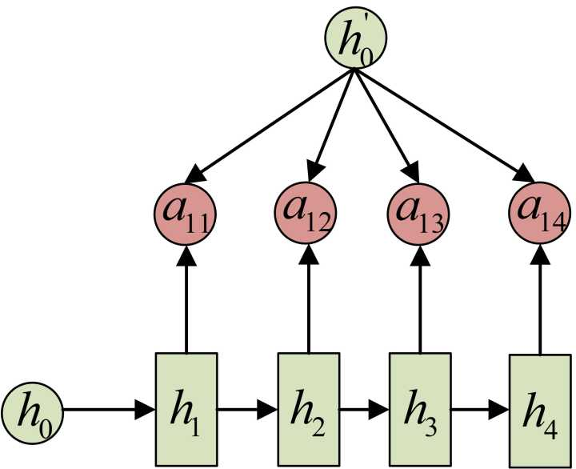
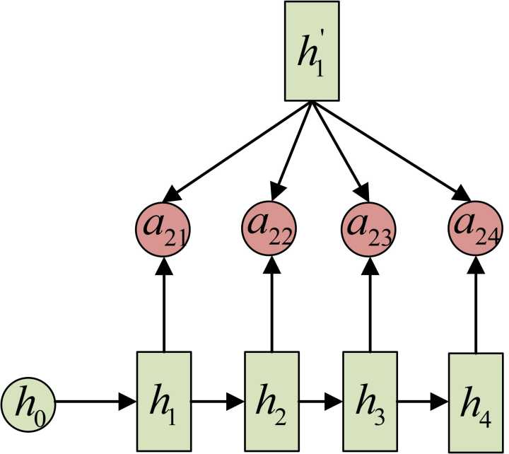
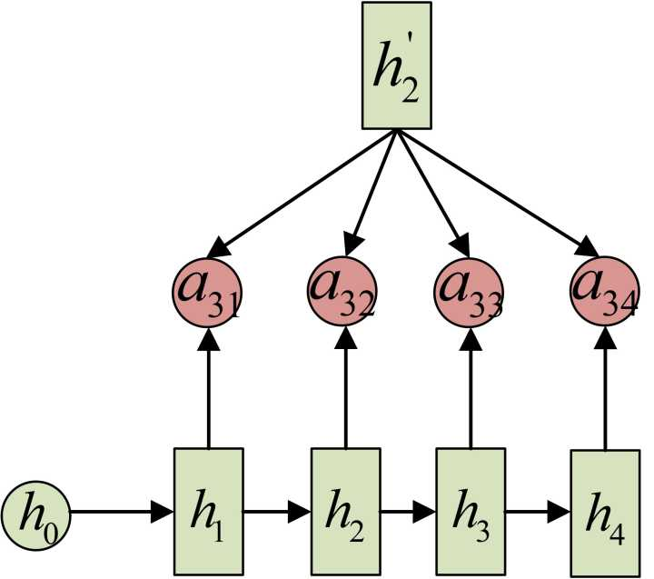
权重a_{ij} 的来源
a_{ij} 同样是从模型中学出的

Slide 7
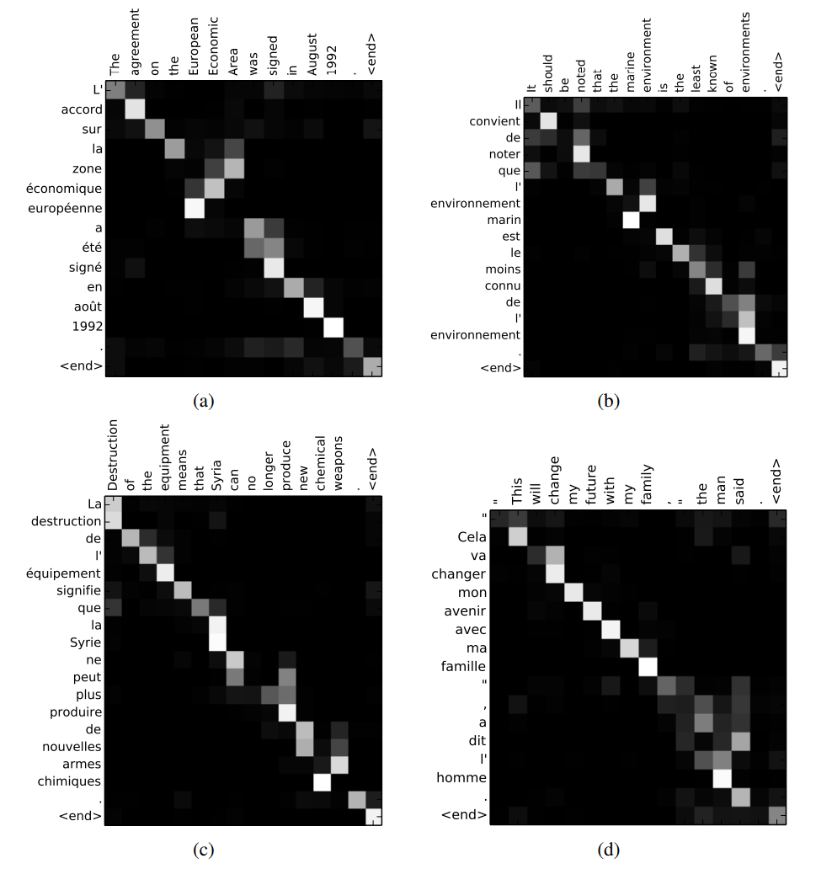
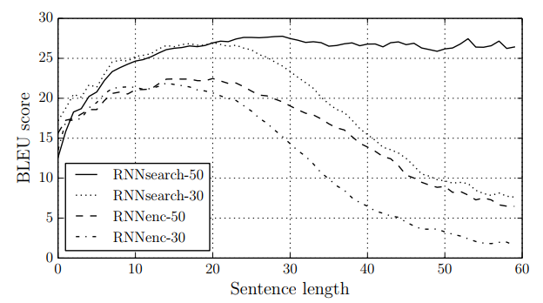
效果
RNNenc – 传统模型
RNNsearch – 注意力机制
RNNsearch-50 是以最长50词的样本进行训练
RNNsearch-50 训练出来权重a_{ij} 的可视化效果 (0: 黑，1: 白).
(a-d) 随机选择的长度10-20词的测试样本。
根据测试样本生成法文翻译，根据NMT翻译模型, BLEU评分和法文句子长度作图。
https://arxiv.org/pdf/1409.0473.pdf

Slide 8
BLEU (Bilingual Evaluation Understudy - 双语评估考试)
一个比较文本候选翻译与一个或多个参考翻译的分数。
完美匹配得分为1.0，而完美的不匹配则得分为0.0。
好处：
计算速度快，成本低廉
容易理解
独立于语言
它与人的评价高度相关
它被广泛采用
尽管为翻译开发，它可以用来评估为一套自然语言处理任务生成的文本。
更多场景：
语言生成
图像标题生成
文字摘要
语音识别
NLTK库支持对候选文本进行BLEU评分 - DEMO

Slide 9
Reference
Dzmitry Bahdanau, Kyunghyun Cho, Yoshua Bengio. Neural Machine Translation by Jointly Learning to Align and Translate, 2014.
Minh-Thang Luong, Hieu Pham, Christopher D. Manning. Effective Approaches to Attention-based Neural Machine Translation, 2015.
Kishore Papineni, Salim Roukos, Todd Ward, and Wei-Jing Zhu. BLEU: a Method for Automatic Evaluation of Machine Translation, 2002.
https://en.wikipedia.org/wiki/BLEU
张俊林. 自然语言处理中的Attention Model：是什么及为什么. (Link)
何之源. 完全图解RNN、RNN变体、Seq2Seq、Attention机制 (Link)

